Slide 1

BÀI GIẢNG ELEARNING
MÔN TOÁN LỚP 1
(BỘ SÁCH KẾT NỐI TRI THỨC VỚI CUỘC SỐNG)
GIÁO VIÊN: BÙI THỊ THÚY – TRẦN THỊ LỆ THỦY
Email: thuybui.gvth@gmail.com, tranlethuy1301@gmail.com
Địa chỉ công tác: Trường tiểu học Lê Ngọc Hân –
Gia Lâm – Hà Nội

Slide 2
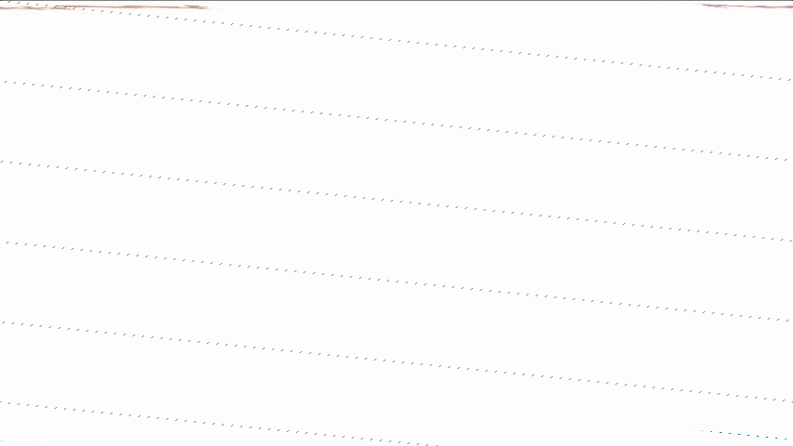

Slide 3


Slide 4


Slide 5


Slide 6

Hình vuông

Slide 7
Hình vuông

Slide 8
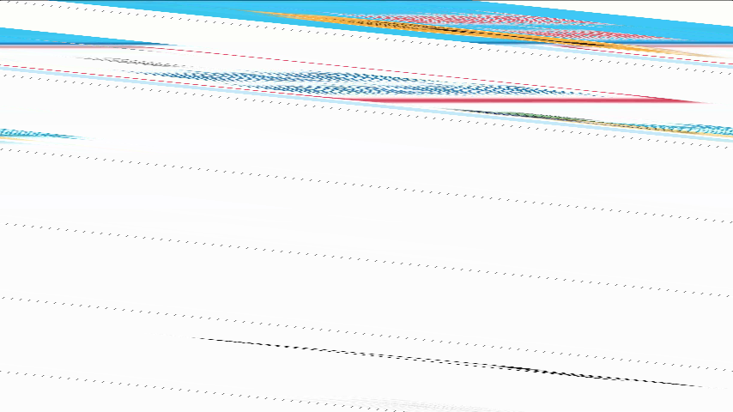

Slide 9




Hình tròn

Slide 10
Hình tròn

Slide 11
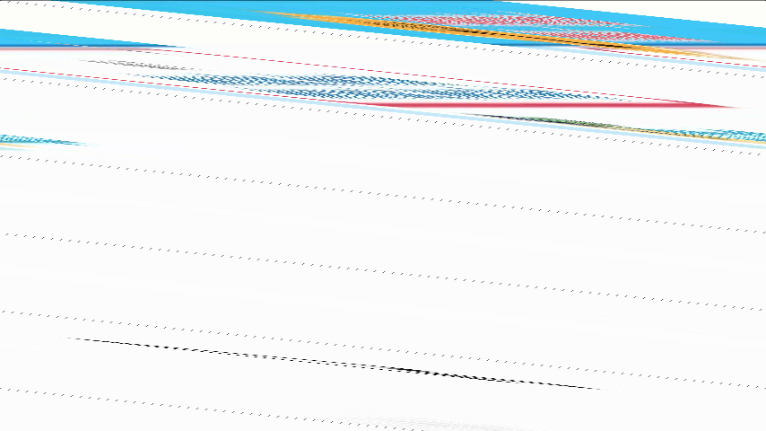

Slide 12


Hình tam giác

Slide 13
Hình tam giác

Slide 14
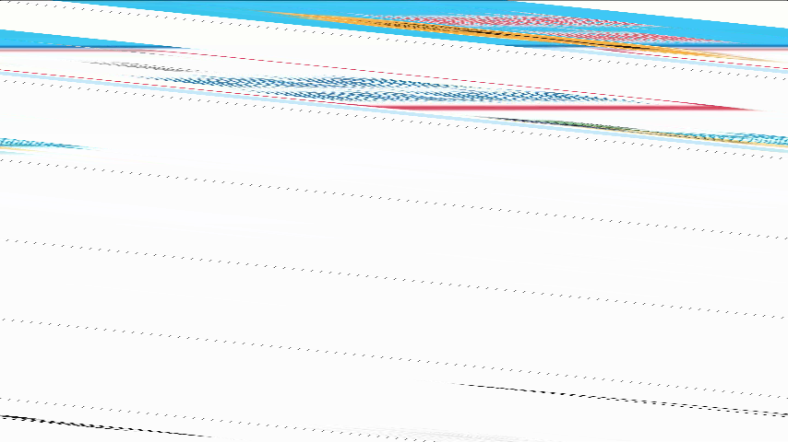

Slide 15


Slide 16
Hình chữ nhật

Slide 17
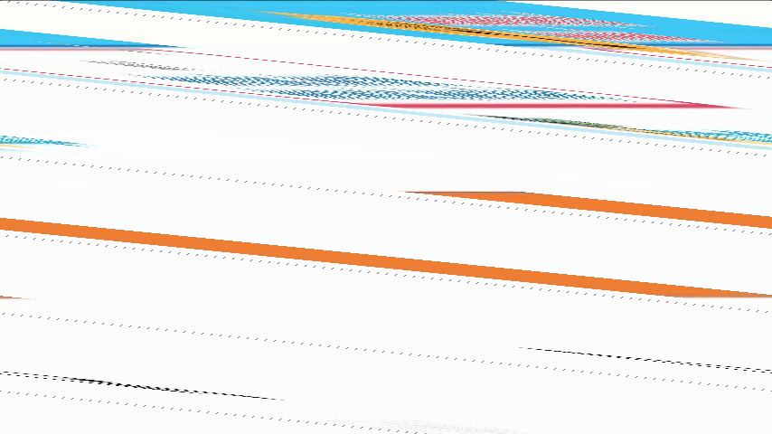

Slide 18

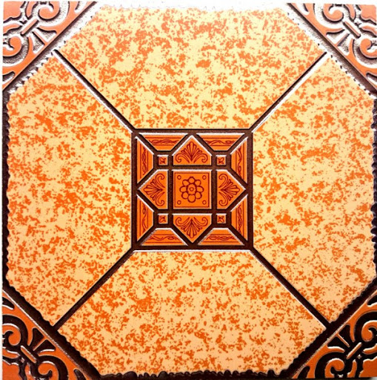
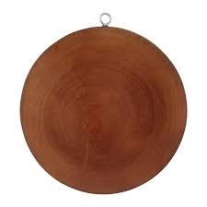
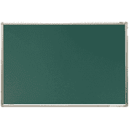



Slide 19


Slide 20


Slide 21











Hình vuông
Hình tròn
Mỗi đồ vật có dạng hình gì?
Hình chữ nhật
Hình tam giác

Slide 22
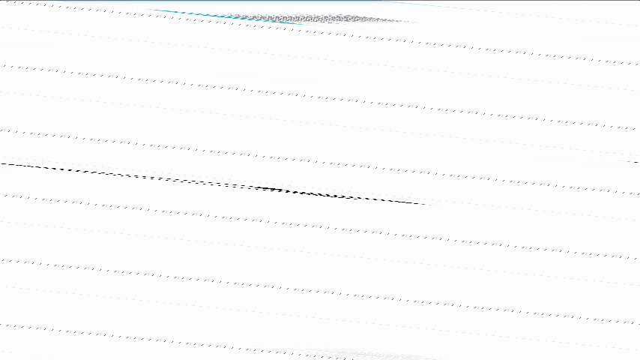

Slide 23
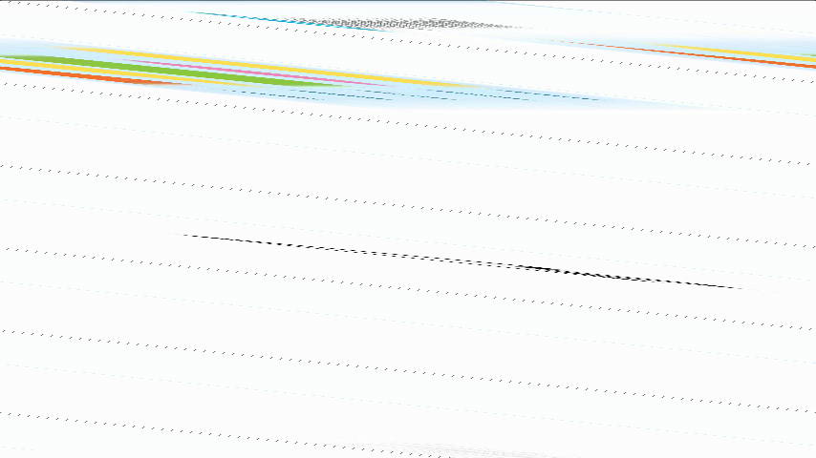

Slide 24
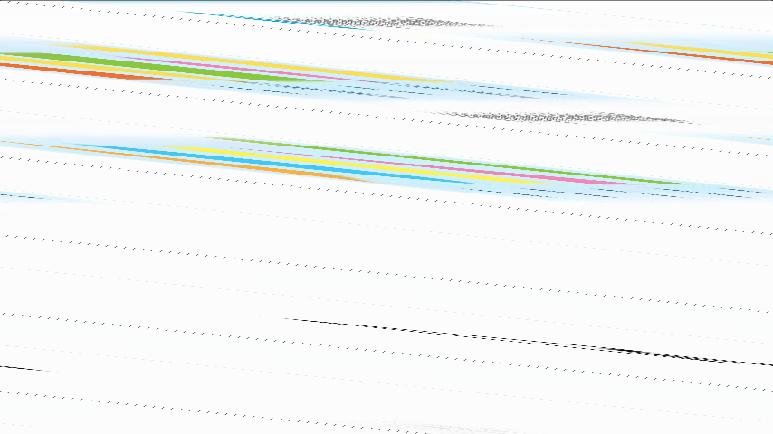

Slide 25


Slide 26


Slide 27
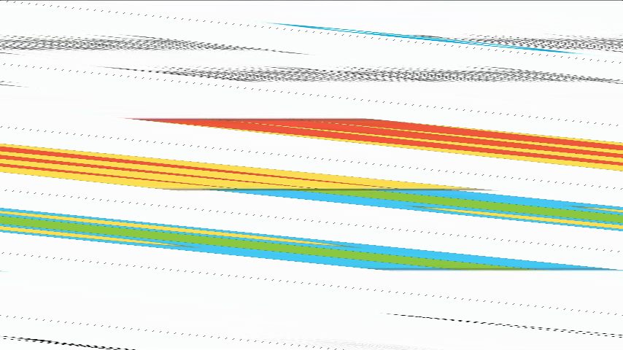

Slide 28
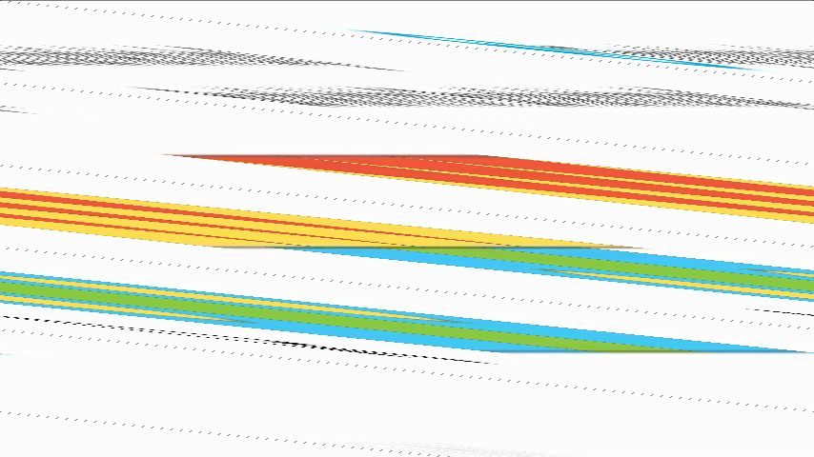

Slide 29
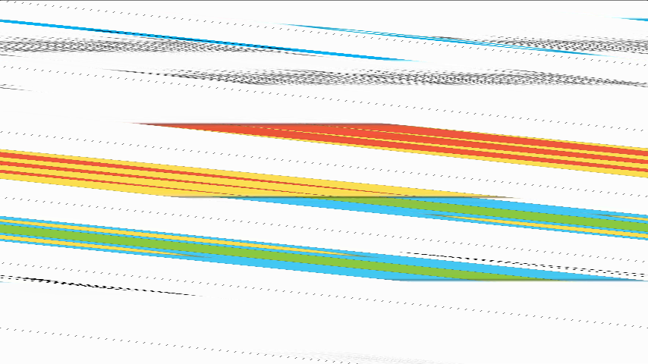

Slide 30
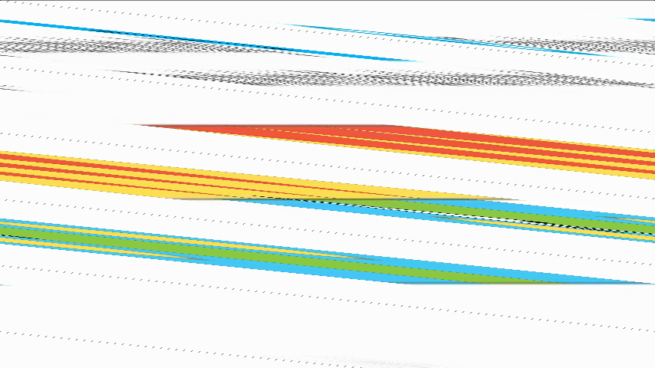

Slide 31
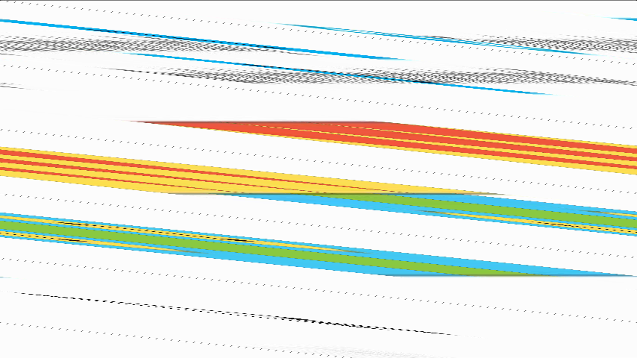

Slide 32


Slide 33
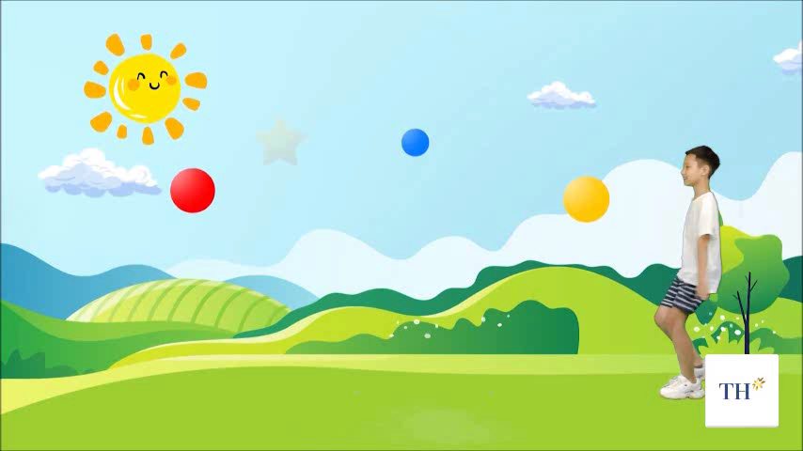

Slide 34


